Slide 1

Centro de informática e desenvolvimento de sistemas de informação - cides
DEPARTAMENTO DE MANUTENÇÃO DOS SISTEMAS DE INFORMAÇÃO
Proposta de Implementação
do QR Code para Verificação da Autenticidade dos diplomas
Agosto de 2026

Slide 2
contextualização
A crescente necessidade de garantir a autenticidade, segurança e credibilidade dos diplomas académicos exige a adopção de mecanismos modernos que permitam uma verificação rápida e confiável dos documentos emitidos pelas instituições.
Neste contexto, surge a necessidade de digitalizar e modernizar o processo de validação dos diplomas, através da implementação de um mecanismo que permita a sua verificação de forma simples, segura e imediata, o QR CODE.

Slide 3

O que é o qr code
O QR Code (Quick Response Code) é um código bidimensional que permite armazenar e aceder rapidamente a informações através da leitura por dispositivos como smartphones e tablets. No contexto da autenticação de diplomas, o QR Code poderá ser associado a um identificador único do documento, permitindo encaminhar o utilizador para um link oficial da instituição, onde será realizada a consulta do respectivo documento ou outros dados que se mostrarem necessários.

Slide 4
QR Code único
Cada diploma emitido passará a conter um QR Code único e exclusivo, associado diretamente ao respetivo documento. Este código funcionará como uma chave de identificação digital do diploma, permitindo estabelecer uma ligação segura entre o documento físico e os dados armazenados na base de dados institucional.
O QR Code será gerado no momento da emissão do diploma e ficará associado a um identificador único, que não será reutilizado para outro diploma.

Slide 5
QR Code único
Após a emissão do diploma, o documento é digitalizado (scan) e carregado num directório na núvem que se assumirá como base de verificação e autenticidade dos diplomas. Outras informações que se julgarem necessárias poderão ser adicionadas.
Links sugeridos:
https://diplomas.ustm.ac.mz
https://certificacoes.ustm.ac.mz

Slide 6
Verificação online
Ao digitalizar o QR Code presente no diploma, o utilizador será automaticamente encaminhado para um link oficial de validação da instituição. Este link permitirá confirmar, de forma rápida e segura, se o diploma apresentado foi efetivamente emitido pela instituição e se os dados associados ao seu identificador correspondem a um registo académico válido.

Slide 7
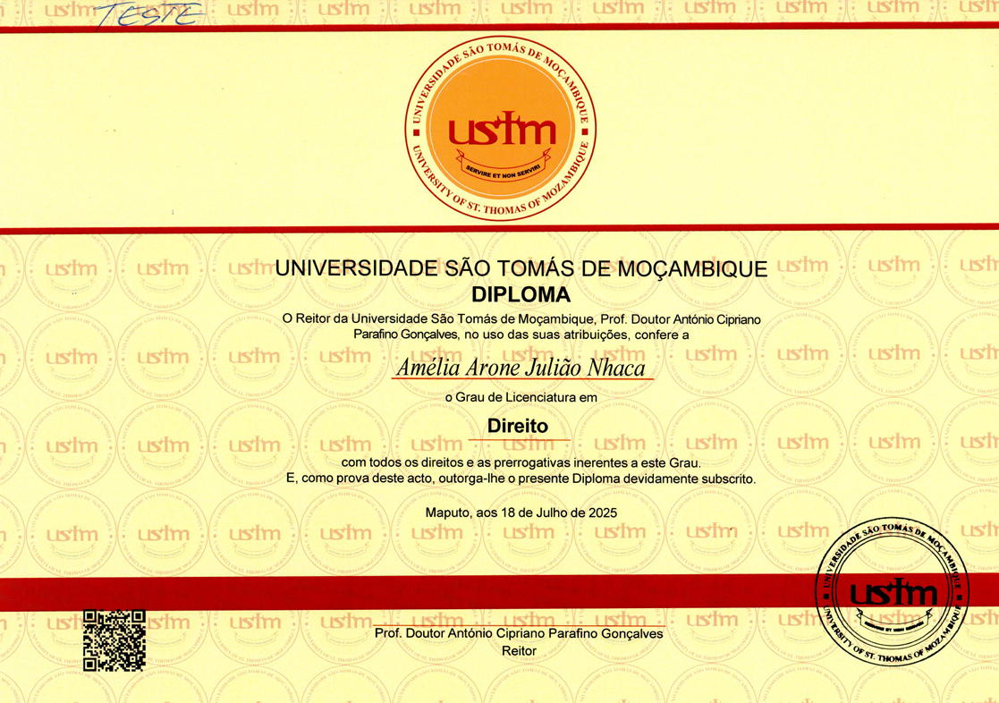
layout

Slide 8

Contactos
Para quaisquer dúvidas e esclareciemtos, contacte-nos através dos dados abaixo
OBRIGADO!

